Slide 1
PHÒNG GIÁO DỤC VÀ ĐÀO TẠO QUẬN LONG BIÊN
TRƯỜNG TIỂU HỌC PHÚC LỢI
CHÀO MỪNG CÁC CON ĐẾN TIẾT TIẾNG VIỆT

Slide 2
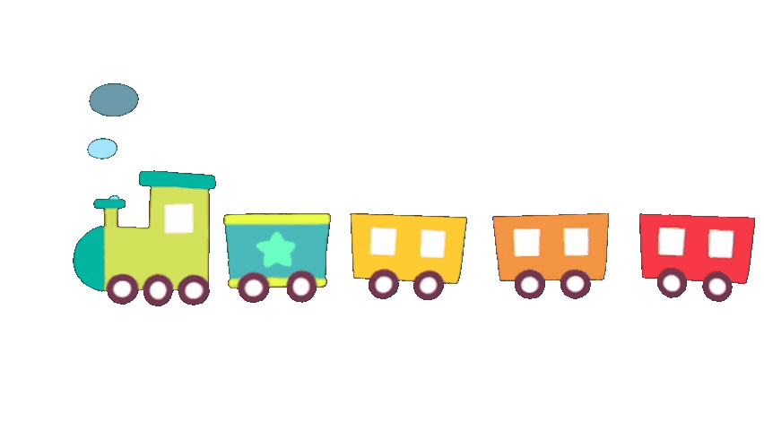
Khởi động

Slide 3
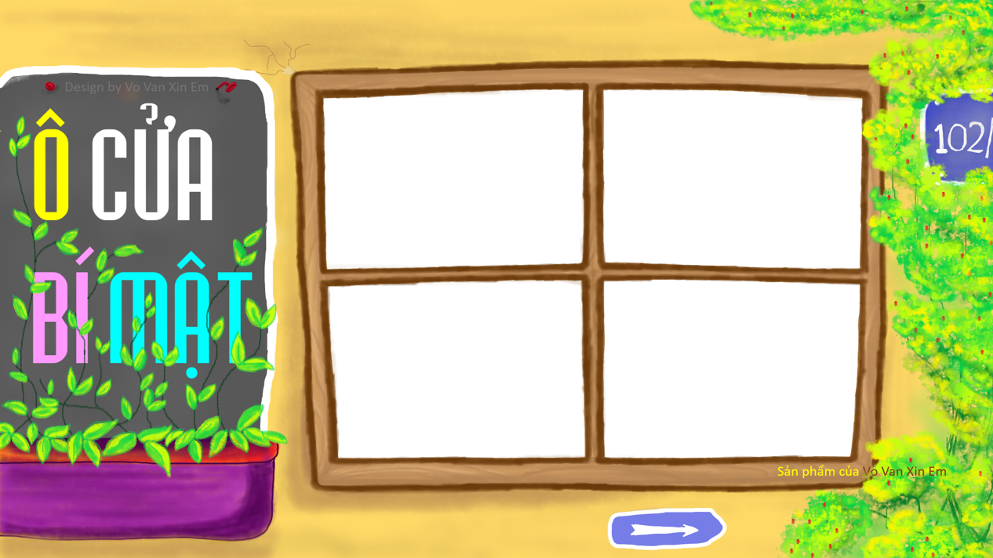
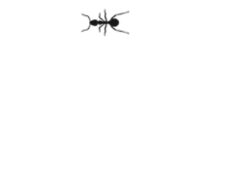
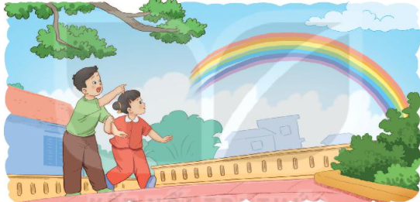
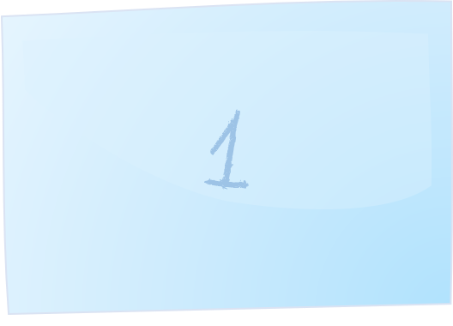
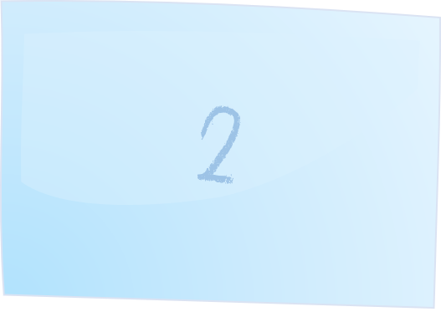
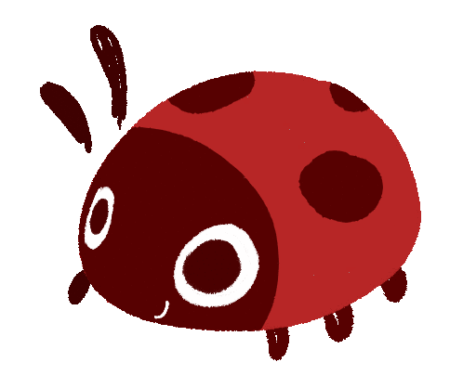
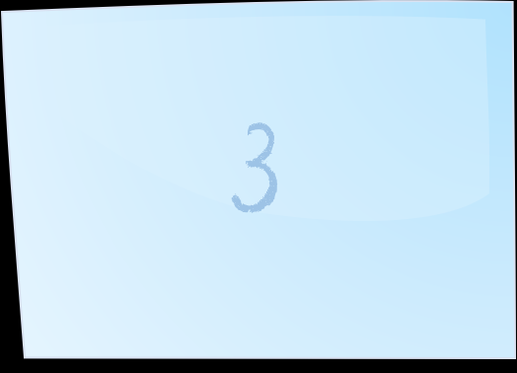
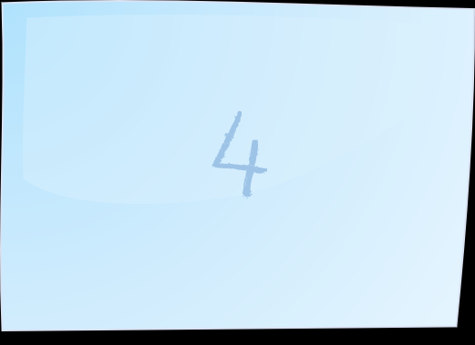
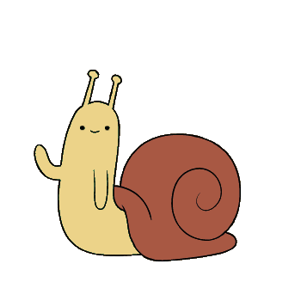

Slide 4
1. Điền tiếp vào chỗ trống trong bài “Ngày hôm qua đâu rồi”
Ngày hôm qua ở lại
Trên…. trong vườn
Đáp án: cành hoa

Slide 5
2. Điền tiếp vào chỗ trống trong bài “Ngày hôm qua đâu rồi”
Ngày hôm qua ở lại
Trên…. của con
Đáp án: vở hồng

Slide 6
3. Ngày ngày thay áo luôn luôn,
Hết năm thì phải trần truồng khổ thay
- Là gì?
Đáp án: Quyển lịch

Slide 7
4. Áo màu ngoài, ruột trắng tinh,
Đợi chữ xinh xinh sẽ hiện lên dòng
- Là gì?
Đáp án: Quyển vở

Slide 9
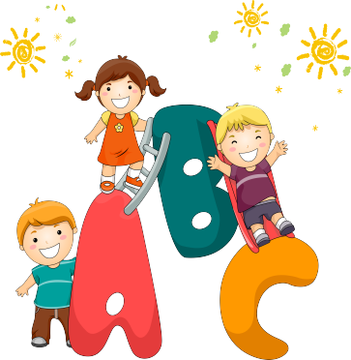
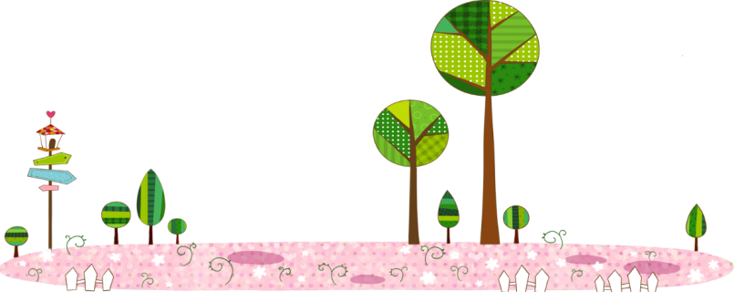
Tiết 1

Slide 10
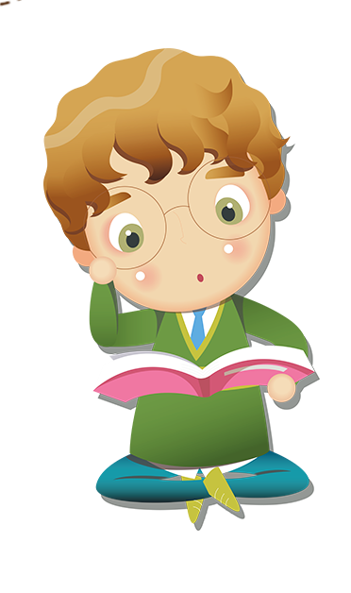
1
ĐỌC

Slide 11
1
ĐỌC
Niềm vui của Bi và Bống
Khi cơn mưa vừa dứt, hai anh em Bi và Bống chợt thấy cầu vồng.
- Cầu vồng kìa! Em nhìn xem. Đẹp quá!
Bi chỉ lên bầu trời và nói tiếp:
- Anh nghe nói dưới chân cầu vồng có bảy hũ vàng đấy.
Bống hưởng ứng:
- Lát nữa, mình sẽ đi lấy về nhé! Có vàng rồi, em sẽ mua nhiều búp bê và quần áo đẹp.
- Còn anh sẽ mua một con ngựa hồng và một cái ô tô.
Bỗng nhiên, cầu vồng biến mất. Bi cười:
- Em ơi! Anh đùa đấy! Ở đó không có vàng đâu.
Bống vui vẻ:
- Thế ạ? Nếu vậy, em sẽ lấy bút màu để vẽ tặng anh ngựa hồng và ô tô.
- Còn anh sẽ vẽ tặng em nhiều búp bê và quần áo đủ các màu sắc.
Không có bảy hũ vàng dưới chân cầu vồng, hai anh em vẫn cười vui vẻ.

Slide 12
1
ĐỌC
Luyện đọc từ khó
Bống
bảy hũ vàng
hưởng ứng

Slide 13
1
ĐỌC
Luyện đọc câu
Nếu vậy, em sẽ lấy bút màu để vẽ tặng anh ngựa hồng và ô tô.

Slide 14
1
ĐỌC
Niềm vui của Bi và Bống
Khi cơn mưa vừa dứt, hai anh em Bi và Bống chợt thấy cầu vồng.
- Cầu vồng kìa! Em nhìn xem. Đẹp quá!
Bi chỉ lên bầu trời và nói tiếp:
- Anh nghe nói dưới chân cầu vồng có bảy hũ vàng đấy.
Bống hưởng ứng:
- Lát nữa, mình sẽ đi lấy về nhé! Có vàng rồi, em sẽ mua nhiều búp bê và quần áo đẹp.
- Còn anh sẽ mua một con ngựa hồng và một cái ô tô.
Bỗng nhiên, cầu vồng biến mất. Bi cười:
- Em ơi! Anh đùa đấy! Ở đó không có vàng đâu.
Bống vui vẻ:
- Thế ạ? Nếu vậy, em sẽ lấy bút màu để vẽ tặng anh ngựa hồng và ô tô.
- Còn anh sẽ vẽ tặng em nhiều búp bê và quần áo đủ các màu sắc.
Không có bảy hũ vàng dưới chân cầu vồng, hai anh em vẫn cười vui vẻ.
Bài đọc chia làm mấy đoạn?

Slide 15
ĐỌC
Niềm vui của Bi và Bống
1
Khi cơn mưa vừa dứt, hai anh em Bi và Bống chợt thấy cầu vồng.
- Cầu vồng kìa! Em nhìn xem. Đẹp quá!
Bi chỉ lên bầu trời và nói tiếp:
- Anh nghe nói dưới chân cầu vồng có bảy hũ vàng đấy.
Bống hưởng ứng:
- Lát nữa, mình sẽ đi lấy về nhé! Có vàng rồi, em sẽ mua nhiều búp bê và quần áo đẹp.
- Còn anh sẽ mua một con ngựa hồng và một cái ô tô.
Bỗng nhiên, cầu vồng biến mất. Bi cười:
- Em ơi! Anh đùa đấy! Ở đó không có vàng đâu.
Bống vui vẻ:
- Thế ạ? Nếu vậy, em sẽ lấy bút màu để vẽ tặng anh ngựa hồng và ô tô.
- Còn anh sẽ vẽ tặng em nhiều búp bê và quần áo đủ các màu sắc.
Không có bảy hũ vàng dưới chân cầu vồng, hai anh em vẫn cười vui vẻ.

Slide 16
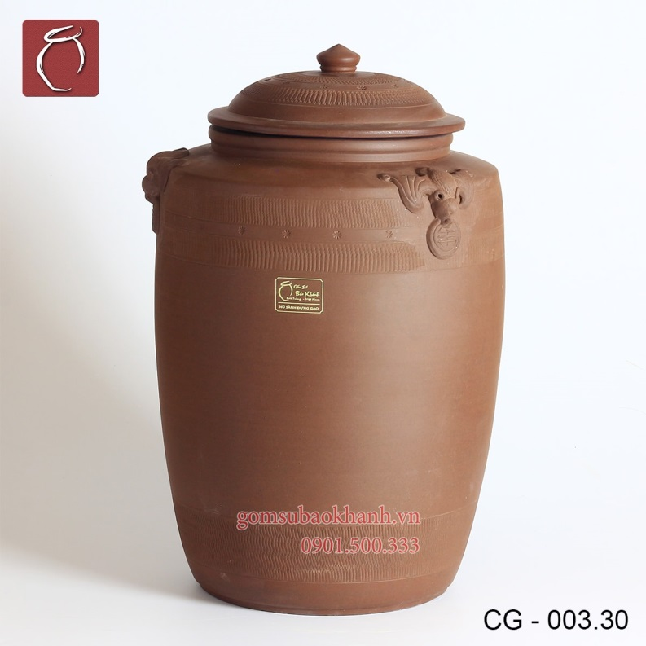
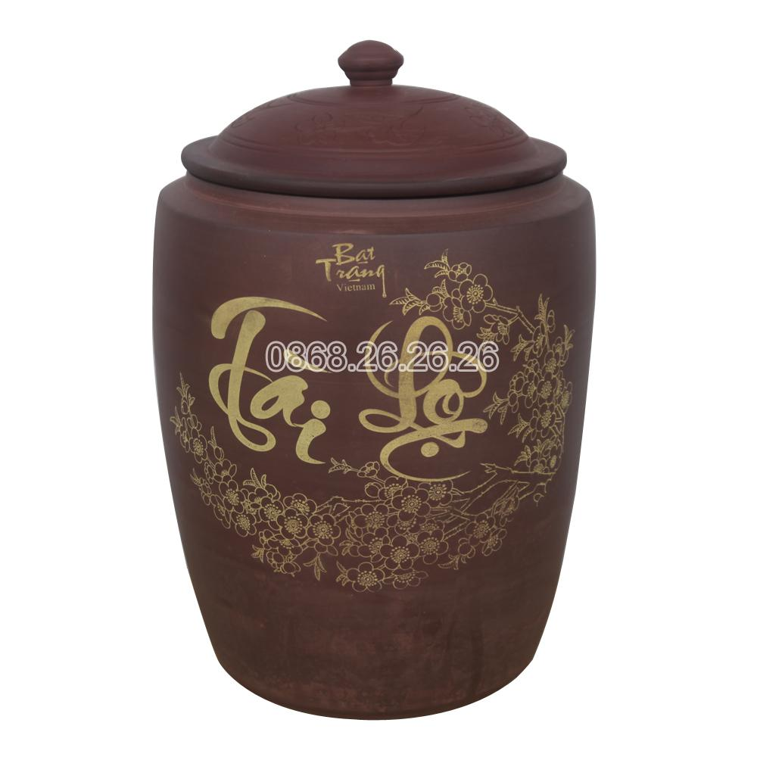
1
ĐỌC
Hũ: bình sành sứ loại nhỏ, ở giữa phình ra, nhỏ dần về đáy, dùng để đựng.
Giải thích
từ khó
Em hãy đặt một câu với từ “hũ”

Slide 17
1
ĐỌC
Niềm vui của Bi và Bống
Khi cơn mưa vừa dứt, hai anh em Bi và Bống chợt thấy cầu vồng.
- Cầu vồng kìa! Em nhìn xem. Đẹp quá!
Bi chỉ lên bầu trời và nói tiếp:
- Anh nghe nói dưới chân cầu vồng có bảy hũ vàng đấy.
Bống hưởng ứng:
- Lát nữa, mình sẽ đi lấy về nhé! Có vàng rồi, em sẽ mua nhiều búp bê và quần áo đẹp.
- Còn anh sẽ mua một con ngựa hồng và một cái ô tô.
Bỗng nhiên, cầu vồng biến mất. Bi cười:
- Em ơi! Anh đùa đấy! Ở đó không có vàng đâu.
Bống vui vẻ:
- Thế ạ? Nếu vậy, em sẽ lấy bút màu để vẽ tặng anh ngựa hồng và ô tô.
- Còn anh sẽ vẽ tặng em nhiều búp bê và quần áo đủ các màu sắc.
Không có bảy hũ vàng dưới chân cầu vồng, hai anh em vẫn cười vui vẻ.

Slide 18
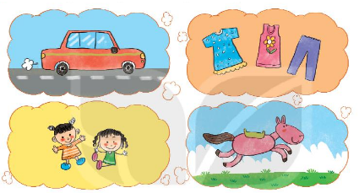
TIẾT 2
TÌM HIỂU BÀI

Slide 19
Thảo luận nhóm
Nếu có bảy hũ vàng Bi vào Bống sẽ làm gì?
2. Không có bài hũ vàng, hai anh em làm gì?
3. Tìm những câu nói cho thấy hai anh em rất quan tâm và yêu quý nhau?

Slide 20
Luyện tập đọc lại

Slide 21
1
ĐỌC
Niềm vui của Bi và Bống
Khi cơn mưa vừa dứt, hai anh em Bi và Bống chợt thấy cầu vồng.
- Cầu vồng kìa! Em nhìn xem. Đẹp quá!
Bi chỉ lên bầu trời và nói tiếp:
- Anh nghe nói dưới chân cầu vồng có bảy hũ vàng đấy.
Bống hưởng ứng:
- Lát nữa, mình sẽ đi lấy về nhé! Có vàng rồi, em sẽ mua nhiều búp bê và quần áo đẹp.
- Còn anh sẽ mua một con ngựa hồng và một cái ô tô.
Bỗng nhiên, cầu vồng biến mất. Bi cười:
- Em ơi! Anh đùa đấy! Ở đó không có vàng đâu.
Bống vui vẻ:
- Thế ạ? Nếu vậy, em sẽ lấy bút màu để vẽ tặng anh ngựa hồng và ô tô.
- Còn anh sẽ vẽ tặng em nhiều búp bê và quần áo đủ các màu sắc.
Không có bảy hũ vàng dưới chân cầu vồng, hai anh em vẫn cười vui vẻ.
Nêu giọng đọc của các nhân vật trong bài.

Slide 22
1
ĐỌC
Niềm vui của Bi và Bống
Khi cơn mưa vừa dứt, hai anh em Bi và Bống chợt thấy cầu vồng.
- Cầu vồng kìa! Em nhìn xem. Đẹp quá!
Bi chỉ lên bầu trời và nói tiếp:
- Anh nghe nói dưới chân cầu vồng có bảy hũ vàng đấy.
Bống hưởng ứng:
- Lát nữa, mình sẽ đi lấy về nhé! Có vàng rồi, em sẽ mua nhiều búp bê và quần áo đẹp.
- Còn anh sẽ mua một con ngựa hồng và một cái ô tô.
Bỗng nhiên, cầu vồng biến mất. Bi cười:
- Em ơi! Anh đùa đấy! Ở đó không có vàng đâu.
Bống vui vẻ:
- Thế ạ? Nếu vậy, em sẽ lấy bút màu để vẽ tặng anh ngựa hồng và ô tô.
- Còn anh sẽ vẽ tặng em nhiều búp bê và quần áo đủ các màu sắc.
Không có bảy hũ vàng dưới chân cầu vồng, hai anh em vẫn cười vui vẻ.

Slide 23
Luyện tập theo văn bản đọc

Slide 24
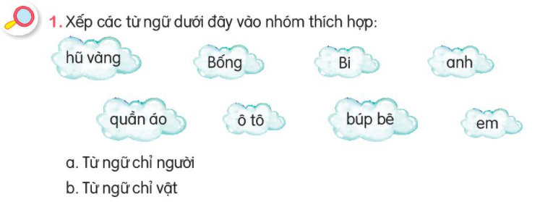
Chỉ người
Chỉ vật

Slide 25
Cầu vồng kìa, đẹp quá,…

Slide 26
CỦNG CỐ BÀI HỌC

Slide 27
HẸN GẶP LẠI

